Slide 1
Kampagne: det føles godt
Guideline til anvendelse for medlemmer af fri
Kontaktperson hos FRI: Tine Lautrup Christensen tlc@frinet.dk eller 22 33 25 30

Slide 2
Det føles godt….
Hvorfor
Tekniske og ikke synlige løsninger
Rådgivende Ingeniører løse vores kunders opgaver – men vi leverer samtidig løsningen på mange samfundsudfordringer. Desværre er vores løsninger ikke altid lige synlige og kan være svære at forklare. Det skal vi sammen råde bod på.
Bidrag til at sætte rådgivende ingeniører på dagsorden
I Foreningen af Rådgivende Ingeniører (FRI) har vi i efteråret 2019 lanceret en kampagne med fokus på rådgivernes værdi for samfundet. Formålet med kampagnen er at skabe et blik på de rådgivende ingeniørers betydning for samfundet – ikke blot for omverden, men i lige så høj grad for ingeniørerne selv. Ingeniørfaget spænder 360 grader, og det er håbet, at denne kampagne kan bidrage til en forståelse af ingeniørkunsten.
Løsninger på samfundsproblemer
Rådgivende ingeniørvirksomheder har en særlig forpligtigelse, fordi de har evnen til at bidrage til fremtidens samfund. De rådgivende ingeniørvirksomheders ydelser afspejler sig ikke altid som værende fysiske produkter, men det er produkter og ydelser, der kan mærkes! Med andre ord, det føles godt at gøre en forskel for morgendagens udvikling og samfund.

Slide 3
Guideline - Det føles godt….
Sådan bruger du materialet
Kampagnen er tænkt som et tilbud til FRI’s medlemsvirksomheder – hvor vi sammen kan støtte op om at sætte ingeniørenes bidrag på dagsorden.
Alle FRI’s medlemmer må bruge eksemplerne, som FRI har lavet. Men I kan også bruge skabelonen og indsætte jeres egne projekter og billeder.
Vi har lavet skabeloner i Powerpoint til fire forskellige formater – powerpoint-præsentation, email-signatur, LinkedIn og Instagram.
I eksemplet herunder har vi illustreret, hvordan kampagnen kan anvendes. Kampagnen bygger ikke på et ubevægeligt fast regelsæt, så hellere bruge tanken og ideen end ikke at gøre noget.
Vi vil løbende komme med flere eksempler. Vi håber, at I vil være med til at vise værdien af alt det, vi som branche laver..
/Foreningen af Rådgivende Ingeniører
Skulle du have spørgsmål, så ring eller skriv til Tine Lautrup Christensen, FRI tlc@frinet.dk eller 22332530

Slide 4
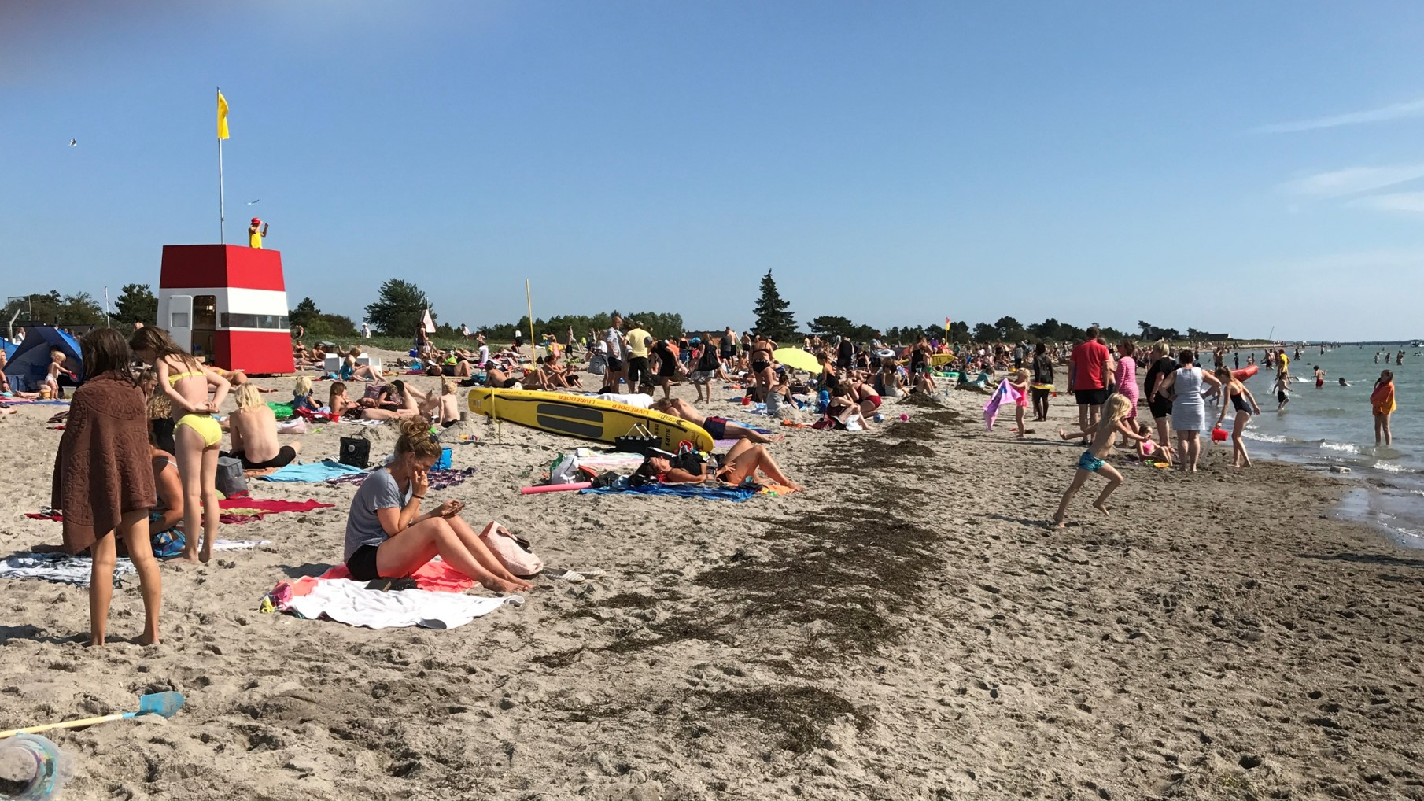
Det FØLES GODT at hoppe i vandet
Husk at kreditere arkitekt eller fotograf, hvis billedet kræver det
Brug ordlyden ”Det føles godt” efterfulgt af noget, som føles godt for modtageren = her følelsen
Foto: Inge Ebbensgaard
Den efterfølgende tekst kan give forklaring = her fornuften
Rådgivende ingeniører sørger hver dag for rent vand i sø og hav
Her kan du indsætte jeres eget logo – men brug også gerne de præaccepterede
FRI’s logo kan udskiftes eller fjernes. Anvendes et af FRI’s billeder, skal FRI’s logo anvendes (ift. rettigheder)
Boksen her er en overordnet værdi – du kan finde de eksempler som vi har detekteret på næste slide
For fremtidige generationer

Slide 5

Ingeniørens kendetegn
Struktureret
Vi sætter mulighederne i system
Vi skaber orden i kaos
Vi holder af fakta
Løsningsorienteret
Vi gør drømme til virkelighed
Vi er med hele vejen
Vi tænker løsningerne til ende
Nysgerrig
Vi gør teknologi levende
Vi skaber nye veje
Fordi teknologi er sjovt
Vi skaber forbindelser
Ansvarlig
Vi laver løsninger der holder
Vi holder samfundet kørende
For fremtidens generationer
Vi sikrer bæredygtighed
Vi bruger knappe ressourcer klogt
Vi skaber bedre indeklima
Helhedsorienteret
Vi skaber sammenhænge
Vi skaber helheder
Vi gør andre bedre
For fremtidige generationer
Dette billede efter Ukendt forfatter er licenseret under CC BY-NC

Slide 6
Det føles godt….
Guideline til anvendelse af kampagne
Vi har lavet kampagneeksemplerne i 4 formater, som du frit kan benytte. De forskellige felter, der er beskrevet på det tidligere slide er fælles for alle formater.
Gå også ind på kampagnesiden:
www.frinet.dk/det_foeles_godt

Slide 7
God fornøjelse

